Slide 1
מה נלמד היום?
פונקציות/פעולות

Slide 2
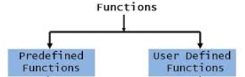
מהי פונקציה/פעולה?
פונקציה/פעולה היא תת-תוכנית המבצעת משימה מסוימת.
ישנן פונקציות/פעולות של המערכת (שמגיעות יחד עם #C) שמוכנות מראש ואנחנו עושים בהן שימוש.
לדוגמא:
הפונקציות המתמטיות שלמדנו כגון Math.Sqrt, Math.Pow.
פונקציות להדפסה וקליטה WriteLine ו-ReadLine.
פונקציות להמרה ממחרוזת int.Parse, double.Parse.
ישנן פונקציות/פעולות שאנחנו כותבים בעצמנו.

Slide 3
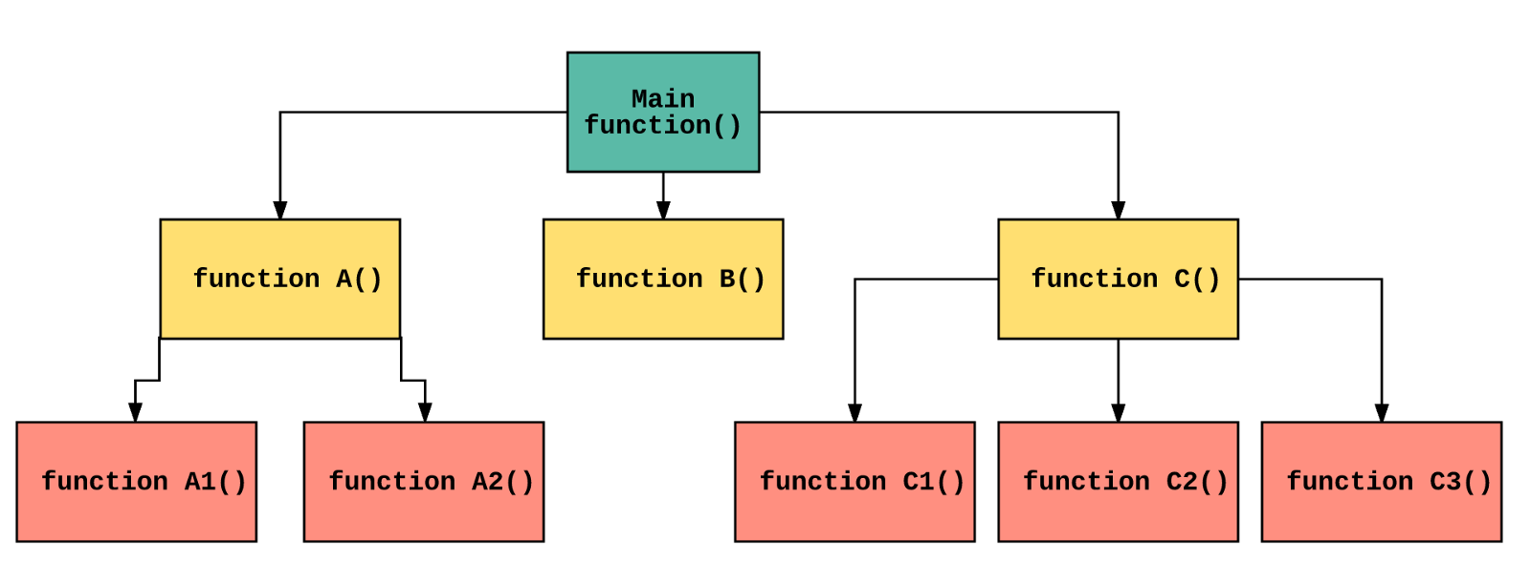
לשם מה צריך פונקציות/פעולות?
מודולריות
תוכנית מחשב אמיתית שמתכנתים מקצועיים כותבים כוללת לעיתים אלפי שורות קוד, אשר מבצעות עשרות או מאות משימות שונות.
אם נכתוב את כל שורות הקוד בתוך פעולה אחת Main, יהיה קשה להתנהל מול קוד זה, לטפל בשגיאות, שינויים וכו'.
לכן נהוג לחלק את התוכנית לפעולות/פונקציות קטנות על פי המשימות שיש לבצע.

Slide 4
לשם מה צריך פונקציות/פעולות?
שימוש חוזר בקוד – reuse
במקרים שבהם אנו נדרשים להשתמש כמה פעמים בקטע קוד מסוים, בכל פעם בקטע אחר של התוכנית, נצטרך לכתוב את הקטע הזה שוב ושוב.
כתיבת פעולה/פונקציה מיוחדת חוסכת את הכתיבה החוזרת.
שיתוף וחלוקת העבודה
בכתיבת תוכנה משתתפים מתכנתים רבים. החלוקה קלה ויעילה יותר כאשר מחלקים את התוכנית לפעולות/פונקציות.

Slide 5
פונקציה/פעולה היא כמו קופסה שחורה
כל פונקציה מקבלת משהו (פרמטר) ומחזירה תוצאה (ערך מוחזר)
פרמטר/ים
פונקציה
ערך מוחזר

Slide 6
איך כותבים אלגוריתם של פונקציה/פעולה?
חתימת הפונקציה
שם הפונקציה(פרמטר 1, פרמטר 2,…)
טענת כניסה:
מה הפונקציה מקבלת?
טענת יציאה:
מה הפונקציה מבצעת?
הוראות:
פרמטר הוא משתנה של הפונקציה שאמור לקבל ערך שנשלח ע"י הפונקציה הקוראת.
הוראה
...
הוראה
החזר ערך
רשימת משתנים:

Slide 7
דוגמא
כתוב פונקציה שמקבלת שני מספרים ומחשבת ומחזירה את חיבור המספרים שהתקבלו.
חתימת הפונקציה
שם הפונקציה(פרמטר 1, פרמטר 2,…)
SumOfNumbers(int num1, int num2)
טענת כניסה:
מה הפונקציה מקבלת?
num1, num2 - שני מספרים שלמים
טענת יציאה:
מה הפונקציה מבצעת?
מחשבת ומחזירה את חיבור המספרים שהתקבלו.
PascalCase

Slide 8
דוגמא
כתוב פונקציה שמקבלת שני מספרים ומחשבת ומחזירה את חיבור המספרים שהתקבלו.
חתימת הפונקציה
SumOfNumbers(int num1, int num2)
טענת כניסה:
num1, num2 - שני מספרים שלמים.
טענת יציאה:
מחשבת ומחזירה את חיבור המספרים שהתקבלו.
הוראות:
חשב את num1+num2 והשם את התוצאה ב sum.
החזר את sum
רשימת משתנים:
int sum – תוצאת החיבור

Slide 9
דוגמא לאלגוריתם שקורא לפונקציה
אלגוריתם שהקלט שלו הוא 10 זוגות של מספרים ועבור כל זוג מספרים יוצג החיבור ביניהם.
האלגוריתם
בצע 10 פעמים:
1.1 קלוט שני מספרים שלמים ל x,y.
1.2 קרא ל SumOfNumbers(x,y) והשם את הערך המוחזר ב sum.
1.3 הצג את sum.
רשימת משתנים
int i - מונה הלולאה
int x,y - זוג המספרים
int sum - חיבור המספרים

Slide 10
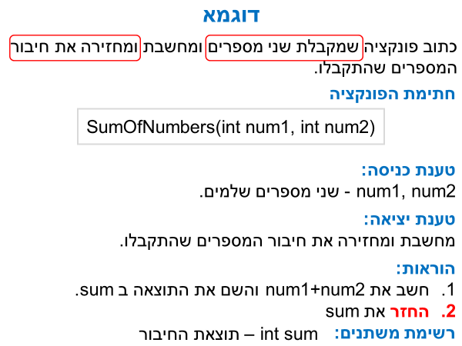
מבנה הגדרת פונקציה/פעולה ב #C
static טיפוס הערך המוחזר חתימת הפונקציה
{
פקודה;
פקודה;
…
return ערך מוחזר;
}
static int SumOfNumbers(int num1, int num2)
}
int sum = num1 + num2;
return sum;
}
sum - משתנה מקומי של הפונקציה
פרמטרים

Slide 11
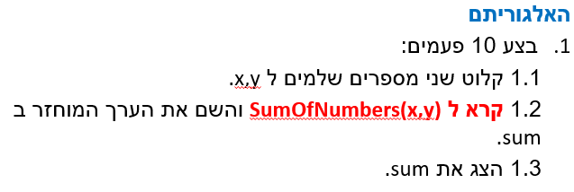
היכן כותבים את הפונקציה/פעולה?
לפני או אחרי הפונקציה הראשית Main.
static int SumOfNumbers(int num1, int num2)
}
int sum = num1 + num2;
return sum;
}
static void Main(string[] args)
}
for (int i = 1; i <= 10; i++)
{
Console.WriteLine("Enter two numbers and press the Enter key between them");
int x = int.Parse(Console.ReadLine());
int y = int.Parse(Console.ReadLine());
int sum = SumOfNumbers(x, y);
Console.WriteLine($"{x} + {y} = {sum}");
}
}

Slide 12
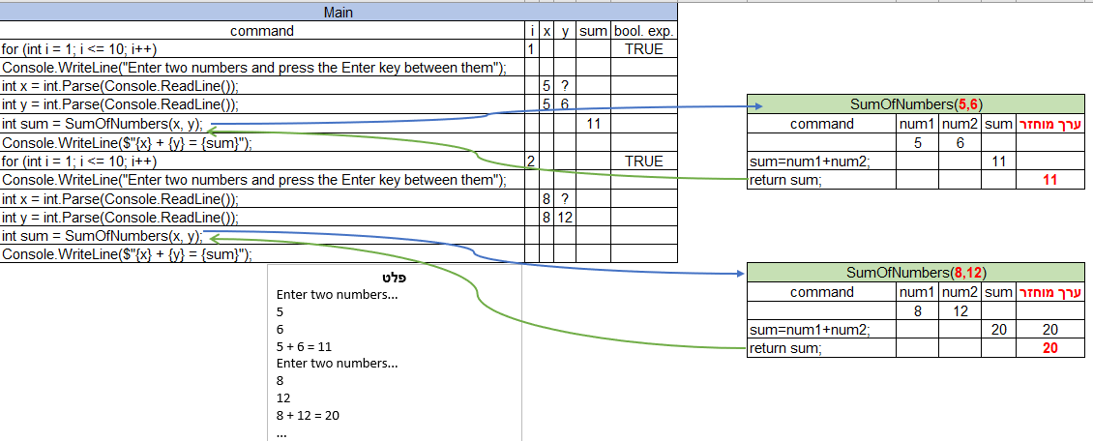
טבלת מעקב לתוכנית עם פונקציה/פעולה
נראה גם מעקב ב-debugger...
על מנת להיכנס לפונקציה נלחץ F11

Slide 13
ניתן לזמן פונקציה בכל מיני דרכים
לפני או אחרי הפונקציה הראשית Main.
static int SumOfNumbers(int num1, int num2)
}
int sum = num1 + num2;
return sum;
}
static void Main(string[] args)
}
int x = int.Parse(Console.ReadLine());
int y = int.Parse(Console.ReadLine());
int sum = SumOfNumbers(x, y);
Console.WriteLine($"{x} + {y} = {sum}");
Console.WriteLine($"{x} + {y} = {SumOfNumbers(x, y)}");
int result=SumOfNumbers(x, 3);
if(SumOfNumbers(x, y)>100)
Console.WriteLine(“yes”);
sum = SumOfNumbers(10,SumOfNumbers(x, y));
}

Slide 14
דוגמא שנפתור ביחד
פתח ויישם בשלבים אלגוריתם לפונקציה שמקבלת כפרמטר תו ומחזירה true עם התו הוא אות. אחרת היא תחזיר false.
פתח ויישם בשלבים אלגוריתם שהקלט שלו הוא תווים עד שיוקש *, והפלט שלו הוא התשובה לשאלה "האם התו שנקלט הוא אות?"
עליך להיעזר בפונקציה שכתבת בסעיף א'

Slide 15

שאלות?

